Slide 1


CÁC CÔNG NGHỆ LẬP TRÌNH HiỆN ĐẠI TH2008/3
GVLT: NGUYỄN HUY KHÁNH

Slide 2
NHÓM TRÌNH BÀY
MSSV | HỌ TÊN | EMAIL
0812506 | Nguyễn Minh Thuận | thuan178@gmail.com
0812517 | Võ Xuân Tiến | tienvx2008gs@gmail.com
0812527 | Huỳnh Công Toàn | 7hanatos13@gmail.com
Notes:
Please email us if you have any questions.

Slide 3
NỘI DUNG
Introduction
Storage
Geolocation
Semantic Tags
Markup
Form
Embedded Content
Drag & Drop
Multimedia
Canvas
SVG
Compatibility
Reference
Tabular Data

Slide 4
Introduction
HTML5
Là chuẩn công nghệ mới nhất của HTML.
Vẫn đang được phát triển.
Tính đến tháng 1/2011 thì vẫn còn trong giai đoạn đặc tả kỹ thuật
Dự kiến đến 2012 thì sẽ được đề suất sử dụng
Đến 2014 thì sẽ đặc tả đầy đủ
Đến 2022 thì hoàn thành 100% và tương thích đầy đủ.

Slide 5

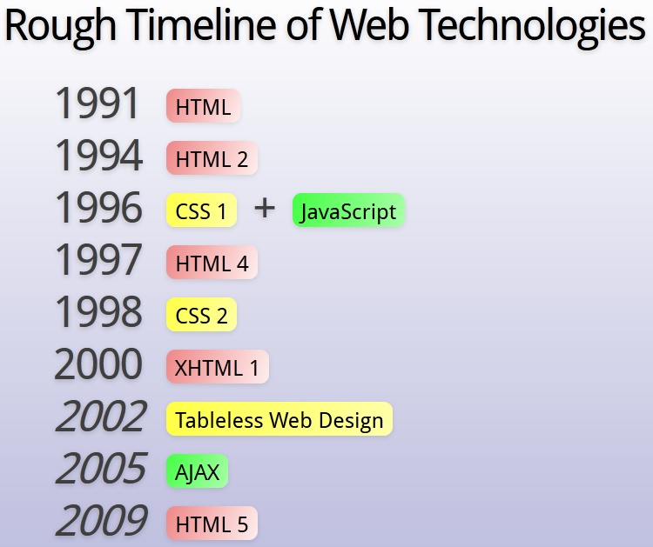
Introduction
http://slides.html5rocks.com/#formula-intro-slide

Slide 6
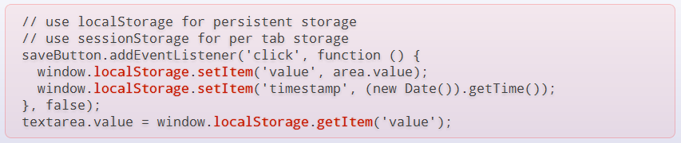
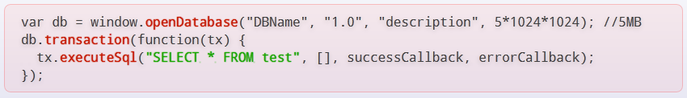
Web Storage – Web SQL Database
http://slides.html5rocks.com/#web-storage
Notes:
Lưu trữ cục bộ (Local Storage) là một hình thức lưu trữ lâu dài trên ổ cứng và được chia sẻ công khai.
Giá trị lưu trữ trong local storage không bị mất đi cả khi đóng trình duyệt và có thể được truy xuất bởi các tab khác, thậm chí cả các trang HTML khác.
Web SQL Database là một database dựa trên đặc tả của CSDL SQLite được xây dựng sẵn trong HTML5.
Có thể viết các lệnh tạo CSDL mới, tạo bảng, thêm, sửa xoá dữ liệu, truy vấn ngay trong mã nguồn tài liệu HTML.
Giống với Local Storage, database này là cục bộ,lâu dài.

Slide 7
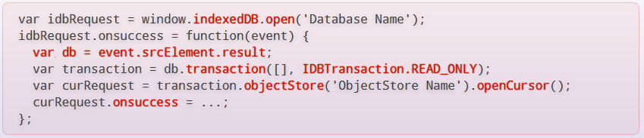
IndexedDB
http://slides.html5rocks.com/#indexed-db

Slide 8
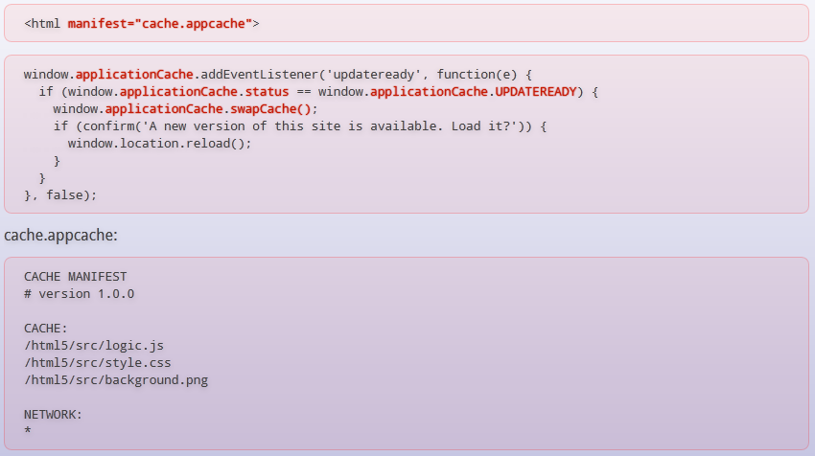
Application Cache
http://slides.html5rocks.com/#app-cache

Slide 9
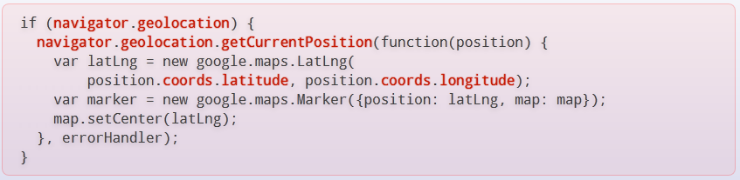
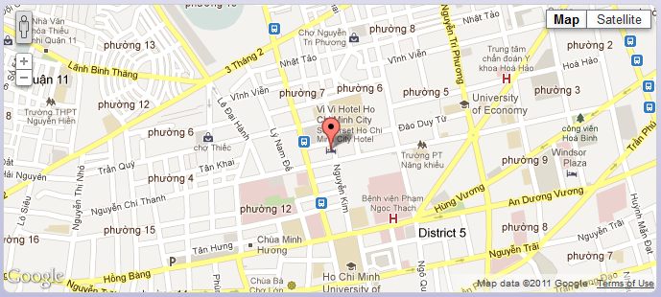
Geolocation

Slide 10
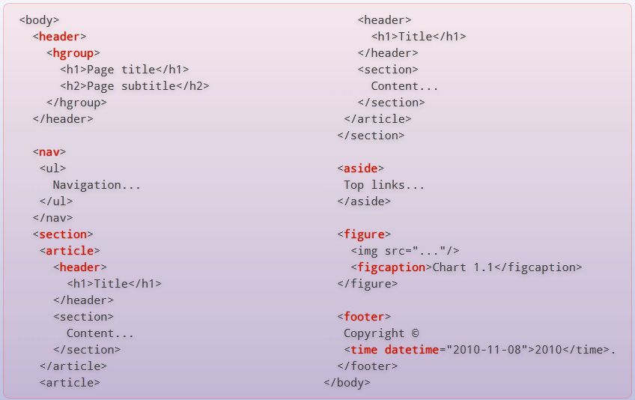
Semantic Tags
Notes:
Thẻ đặc biệt, không có bất kì tác động nào đến hình thức, bố cục của tài liệu HTML.
Giúp các bộ máy tìm kiếm có thể dễ dàng phân biệt được nội dung chính của trang web.

Slide 11
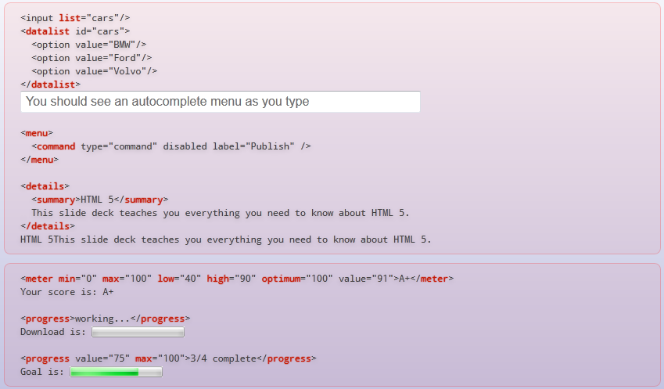
Markup for applications

Slide 12
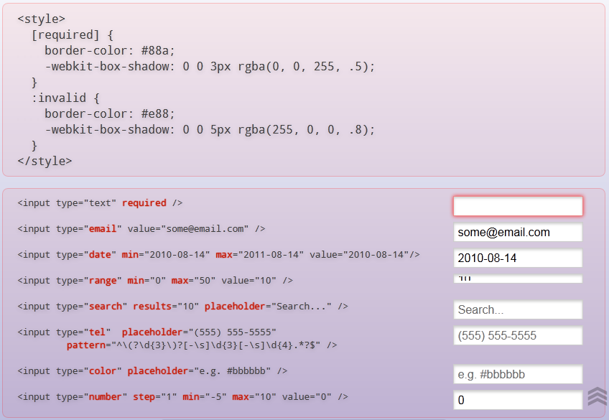
Form

Slide 13

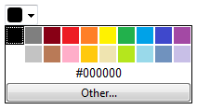
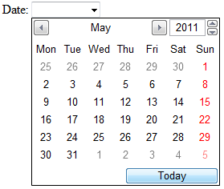
Form
<form action="demo_form.asp" method="get">
<input type= "color" />
<input type="date" name="user_date" />
</form>

Slide 14


Form
<form action="demo_form.asp" method="get">
<input type="email" name="user_email" />
<input type="range" name="points" min="1" max="10" />
</form>

Slide 15

Form
<form action="demo_form.asp" method="get">
<meter value="2" min="0" max="10">2 out of 10</meter>
<br />
<meter value="0.6">60%</meter>
</form>

Slide 16
Form
<!DOCTYPE html>
<html>
<body>
<form oninput="x.value=parseInt(a.value)+parseInt(b.value)">
<input type="range" name="a" value="50" />
+<input type="number" name="b" value="50" />
=<output name="x" for="a b"></output>
</form>
</body>
</html>

Slide 17
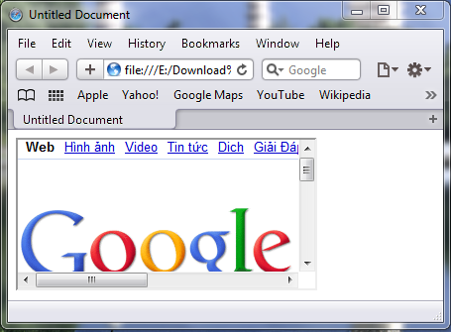
Embedded Content
<iframe src="http://www.google.com"></iframe>

Slide 18
Tabular Data
table: tạo bảng.
caption: chú thích cho table.
colgroup: nhóm các cột trong 1 bảng để định dạng.
col: xác định giá trị thuộc tính cho 1 hay nhiều cột trong bảng.
tbody: gom nhóm các nội dung làm thân của table.
tfoot: gom nhóm các nội dung làm footer của table.
thead: gom nhóm các nội dung làm tiêu đề cho table.
tr & td: định nghĩa 1 hàng và 1 ô trong table.

Slide 19
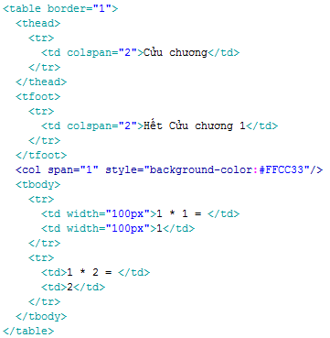
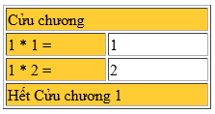
Tabular Data

Slide 20
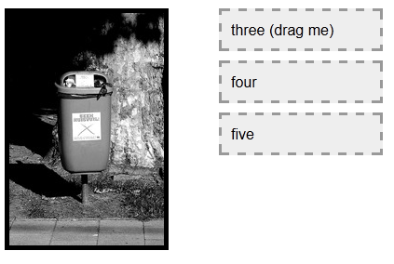
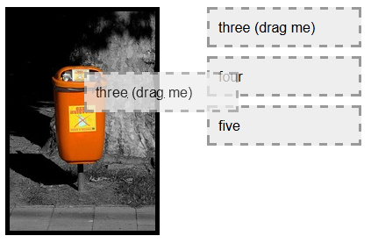
Drag & Drop

Slide 21

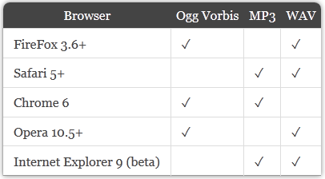
Multimedia

Slide 22
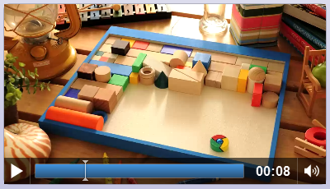
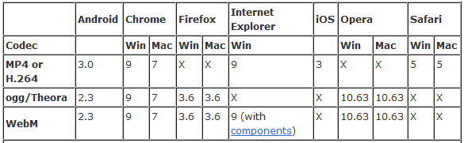
Multimedia

Slide 23
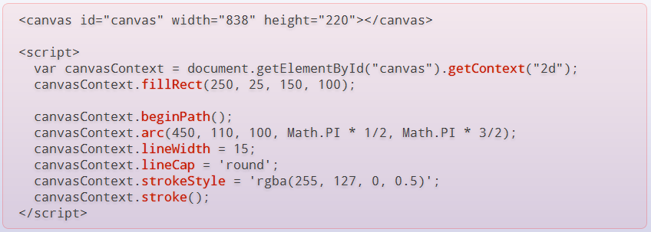

Canvas 2D

Slide 24
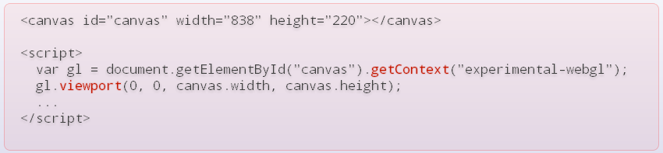

Canvas 3D (WebGL)

Slide 25
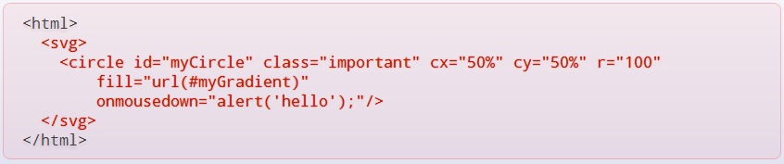

Scalable Vector Graphics

Slide 26
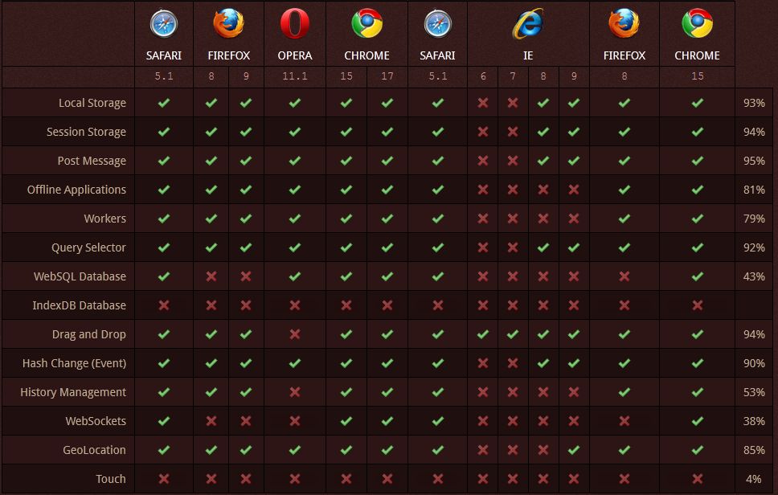
Compatibility HTML5 Web Applications
Notes:
http://www.findmebyip.com/litmus/

Slide 27
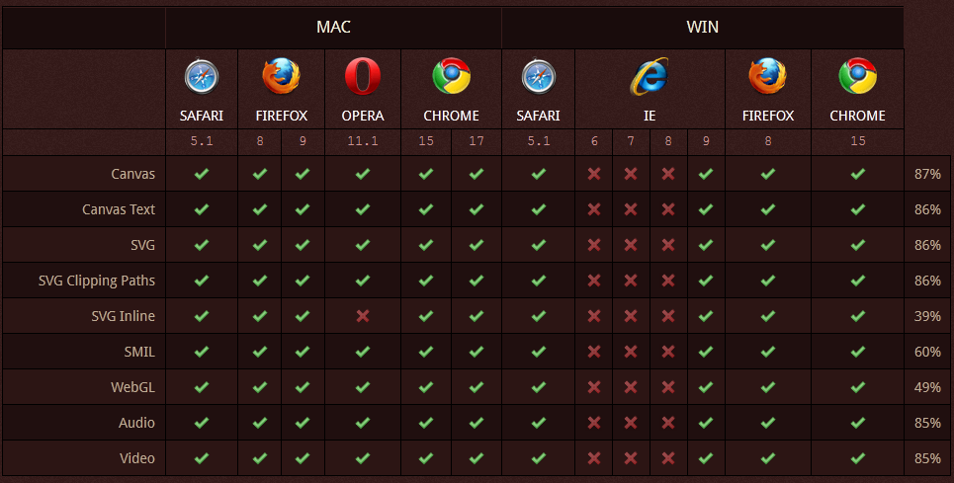
Compatibility HTML5 Graphics & Embedded Content
Notes:
http://www.findmebyip.com/litmus/

Slide 28
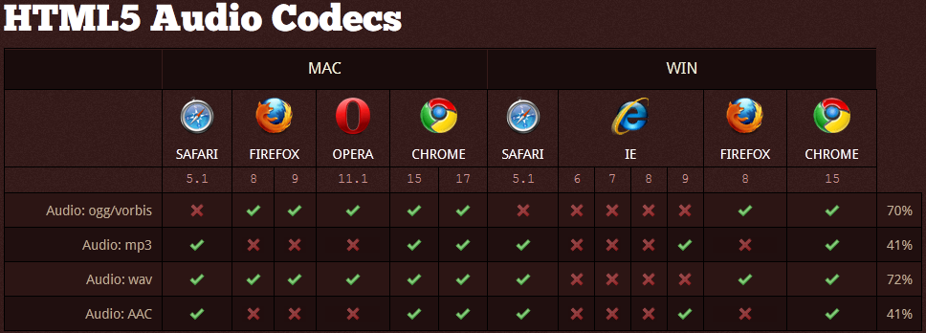
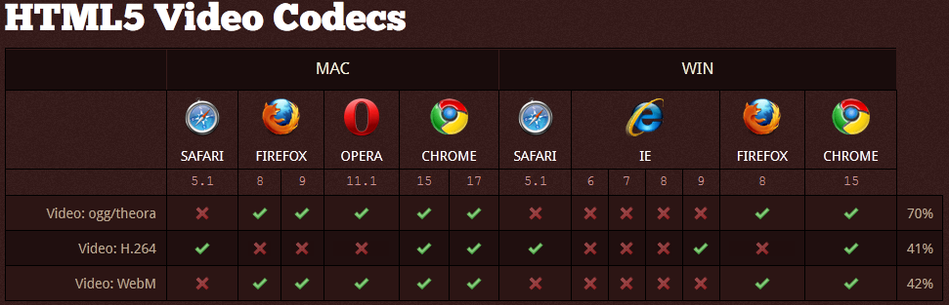
Compatibility HTML5 Multimedia
Notes:
http://www.findmebyip.com/litmus/

Slide 29
REFERENCE
Bài tìm hiểu HTML5 của nhóm I lớp TH2008/3
Bài tìm hiểu HTML5 của nhóm D lớp CNTN2008
Joseph W. Lowery, Mark Fletcher, HTML5 24-Hour Trainer
Brian P. Hogan, HTML5 and CSS3: Develop with Tomorrow's Standards Today
Mark Pilgrim, HTML5: Up and Running
Bruce Lawson and Remy Sharp, Introducing HTML5 (Voices That Matter)
Peter Lubbers, Pro HTML 5 Programming
Jeanine Meyer, The Essential Guide to HTML5 Using Games to learn HTML5 and JavaScript
http://html5demos.com/
http://fmbip.com/
http://html5test.com/
http://wiki.whatwg.org/wiki/FAQ#When_will_HTML5_be_finished.3F
http://www.w3schools.com/html5/
http://www.w3.org/TR/2011/WD-html5-20110525/
http://www.rgraph.net/?static/html5-examples
http://webaim.org/blog/future-web-accessibility-html5-semantic-tags/
http://slides.html5rocks.com/#landing-slide

Slide 30
Thank You !

